Slide 1

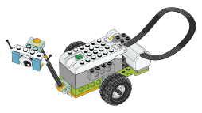
Муниципальное бюджетное дошкольное образовательное учреждение
детский сад «Сибирячок» (МБДОУ д/с «Сибирячок»).
Сургутский район, г.п. Белый Яр
Тема организованной образовательной деятельности по LEGO-конструированию для детей старшего дошкольного возраста и родителей: «Майло, научный вездеход»
(Художественно-эстетическое развитие)
Азиметова Нармина Азимовна
воспитатель высшей квалификационной категории
e-mail: azimetova-narmina1983@mail.ru
2025 год

Slide 2
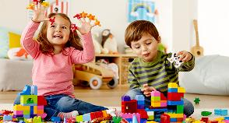
Цель: развивать познавательно-исследовательскую и конструктивную деятельность детей и родителей (законных представителей) средствами LEGO WeDo 2.0.
Задачи:
Обучающие:
Развивающие:
Воспитывающие:
Здоровьесберегающие:
способствовать умению осуществлять элементарный анализ объектов, выделять целое и части, передавать характерные особенности постройки, опираясь на схему с использованием ЛЕГО конструктора;
Закрепить умение детей и родителей строить по инструкции, повысить компетенцию родителей;
учить пользоваться программой LEGO WeDo 2.0;
формировать умение доводить начатое дело до конца.
развивать зрительное и пространственное восприятие;
развивать наглядно-действенное мышление;
развивать интерес к конструктивно-модельной деятельности.
воспитывать у детей и родителей умение работать в коллективе сверстников, помогая, друг другу при совместной постройке;
воспитывать дружелюбие, сдержанность, стремление к самообразованию
создание положительной психологической атмосферы на занятии, снижение эмоционального напряжения;
развитие мелкой моторики и тактильного восприятия;
развитие зрительного восприятия (цвет, форма, величина).

Slide 3
Интеграция образовательных областей
Социально-коммуникативное
развитие
Познавательное развитие
  Создание совместных построек, объединенных одной идеей, одним проектом. развитие общения и взаимодействия ребенка со взрослыми и сверстниками;
  формирование готовности к совместной деятельности со сверстниками;
  формирование позитивных установок к различным видам труда и творчества
  Техническое конструирование – воплощение замысла из деталей LEGO-конструктора.
  формирование первичных представлений о себе, других людях, объектах окружающего мира, о свойствах и отношениях объектов окружающего мира (форме, цвете, размере, материале, звучании, ритме, темпе, количестве, числе, части и целом, пространстве и времени, движении и покое, причинах и следствиях и др.)
Речевое развитие
Физическое развитие
  Работа над развитием фонетического слуха, звуковой и интонационной культуры речи словообразованием, формированием звуковой аналитико-синтетической активности как предпосылки обучения грамоте.
  сохранение и укрепление физического и психического здоровья детей;
  формирование представлений о здоровом образе жизни .
  Координация движения, крупной и мелкой моторики обеих рук.

Slide 4
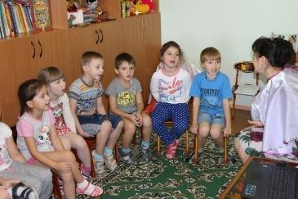
Методы и приёмы:
Словесный
Практический
Наглядно-демонстрационный
Репродуктивный
Игровой
Использование ИКТ-технологии

Slide 5
Программно–методическое обеспечение ООД:
Оборудование: для воспитателя: компьютер, набор конструкторов Lego WEDO 2.0,проектор, видео ролик, буклеты для родителей, программа Lego WEDO 2.0;
Дидактический материал:
раздаточный материал: для детей и родителей : столы, стулья, планшеты на каждую пару., контейнеры – 4 шт., набор конструктора Lego WEDO 2.0, лего-плата на каждую пару, пипетки-10шт.,стаканы с водой, лего-детали (бумажные), ручки, буклеты для родителей, шары гелевые- 8 шт., смайлики.
Музыкальное сопровождение: Песня строителей (из м/ф. «Чебурашка») сл. и муз. Владимира Шаинского.
Интернет ресурсы: https://www.prodlenka.org/metodicheskie-razrabotki/doshkolnoe-obrazovanie/inoe/265944-konspekt-otkrytogo-zanjatija-po-legokonstruir.html;
http://www.lego.com/ru-ru/ ;
https://sites.google.com/site/legokonstruirovanievdou/stihi-pro-lego;

Slide 6

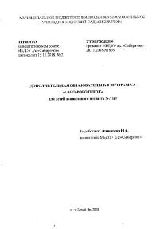







Методическая литература:

Slide 7

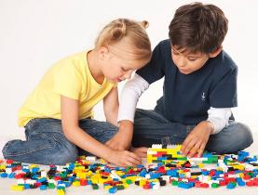
Структура ООД:
Вводно-организационная часть
Основная часть
Заключительная часть
2 мин.
20 мин.
3 мин.

Slide 8
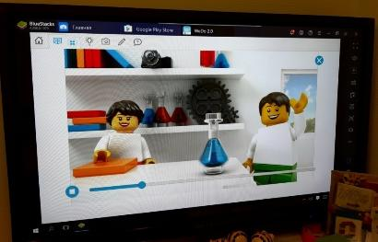

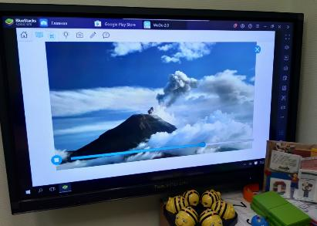
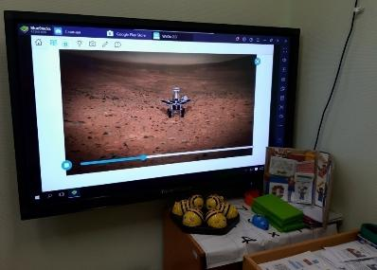
Основная часть:
Видео ролик Макса и Маши (проблемно-игровая ситуация).
20 мин.

Slide 9
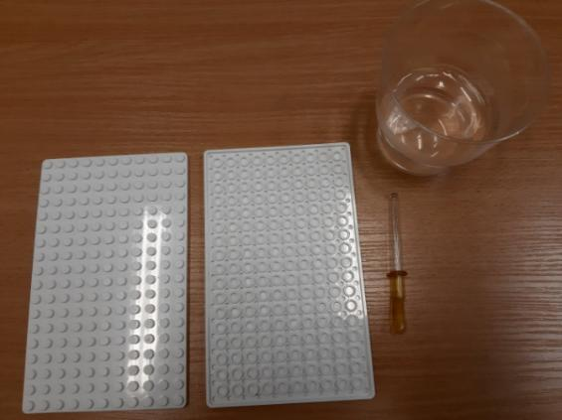
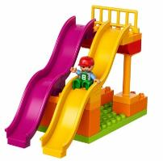
Игра «Юнный химик»

Slide 10
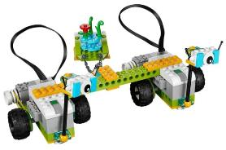
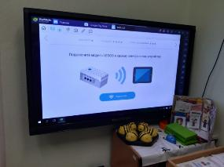
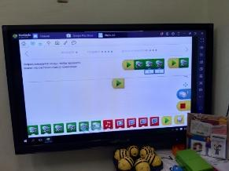
Программирование и обыгрывание робота
«Майло, научный вездеход »

Slide 11
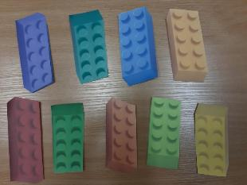
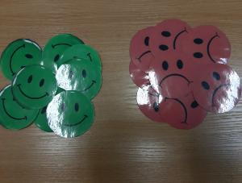
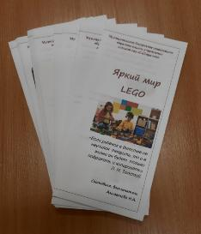
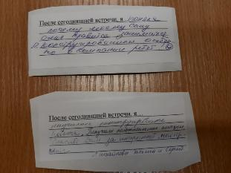


Заключительная часть:
3 мин.
Подведение итогов. Рефлексия
5 детей
0 детей

Slide 12


РОБОФЭСТ
УЧАСТИЕ В IV РОБОТЕХНИЧЕСКОМ ФЕСТИВАЛЕ «РОБОФЭСТ»

Slide 13
Инструментарий для проведения занятия
Показатель | Содержание задания | Критерии оценки
Правильно собирать целое изображение из отдельных кусочков, определять различные цвета предметов и их форму. | Игра «Юнный химик» Цель. Учить анализировать схематичное изображение предметов, выкладывать схемы в определённой последовательности, развивать наглядно-образное мышление, зрительное восприятие. Ход игры. Педагог предлагает набрать в пипетку воды и накапать в каждую ячейку. Таким образом, вся легоплата должна быть заполнена водой. Набирают в пипетку воды и накапайте в каждую ячейку. | 3 балла – правильно собирают целое изображение из отдельных кусочков. 2 балла - справляется с заданием с подсказки взрослого или детей. 1 балл - ребёнок не справляется с заданием.
Формировать навыки выразительно произносить фразу, развивать вербальную память, речевой слух; воспитывать интерес к речевым играм, культуру общения. | Словесная игра : «Скажи волшебную фразу » Ход игры: Предложить произнести заданную фразу за воспитателем. | 3 балла – правильно произносит заданную фразу 2 балла - справляется с заданием при помощи взрослого или со второй попытки. 1 балл - ребёнок не справляется с заданием.
Формирование детского коллектива, на развитие творческих способностей. | Сюжетно-ролевая игра « Мы строители» Ход игры: Беседа о технике безопасности на стройке. Рассматривание картин, схем, иллюстраций о строительстве и беседы по содержанию. | 3 балла- ребёнок умеет самостоятельно изображать героя через выразительные средства 2 балла- ребёнок умеет изображать героя через выразительные средства с помощью взрослого 1 балл- не умеет самостоятельно изображать героя через выразительные средства

Slide 14

СПАСИБО
ЗА ВНИМАНИЕ!
Азиметова Нармина Азимовна,
воспитатель высшей квалификационной категории
e-mail: azimetova-narmina1983@mail.ru

